Slide 1
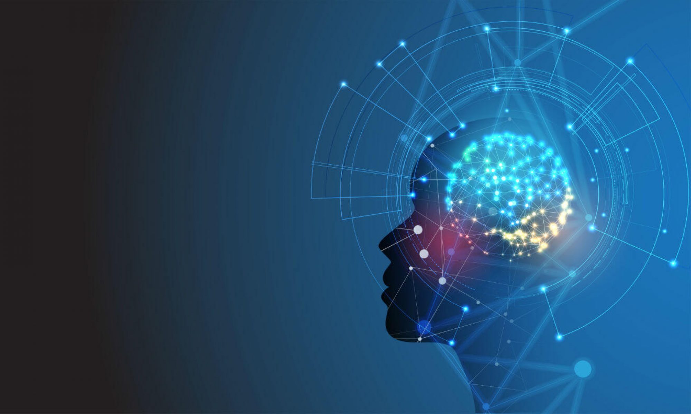

COGNITIVE COMPUTING AND ARTIFICIAL INTELLIGENCE Presentazione progetto finale
Università degli Studi di Catania
Dipartimento di Ingegneria Elettrica Elettronica e Informatica
Corso di Laurea Magistrale in Ingegneria Informatica
Studenti:
Alessandro Messina (O55000354)
Marco Pisasale (O55000348)
Anno Accademico 2018/2019

Slide 2
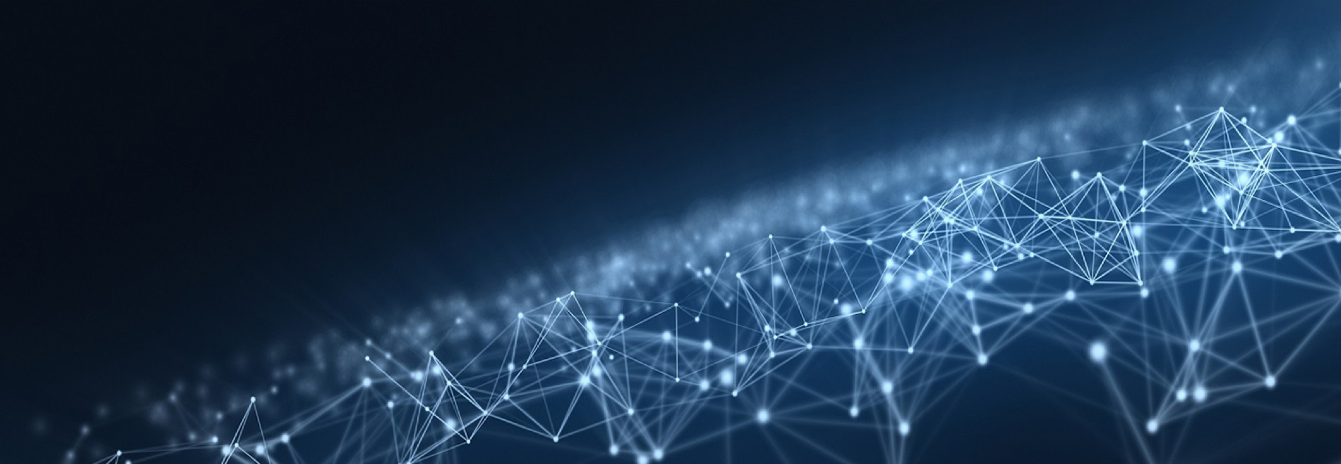
Introduzione
Chapter 1

Slide 3
Obiettivi del progetto
Allenare il modello CycleGAN sul dataset di volti di persone bianche e nere.
Download del dataset di action recognition UCF-101.
Split del dataset UCF-101 in Utrain, Uval, Utest.
Allenare un classificatore sui volti.
Utilizzare un modello di face detection sul dataset UCF-101 e generare una nuova versione di Utrain (Utrain-inv) mediante l’utilizzo del classificatore e della CycleGAN.

Slide 4
Obiettivi del progetto (continuo)
Allenare il classificatore video 3D-ResNet su Utrain, e verificare le prestazioni su Utest.
Allenare il classificatore video 3D-ResNet su Utrain-inv, e verificare le prestazioni su Utest.
Allenare il classificatore video 3D-ResNet sull’unione tra Utrain e Utrain-inv, e verificare le prestazioni su Utest.

Slide 5
Repository GitHub
Il progetto realizzato è disponibile al seguente link: https://github.com/Taletex/AI-Projectwork
La repository contiene tutto il codice sorgente prodotto e utilizzato, la documentazione completa e vari screenshot, che evidenziano i progressi effettuati.

Slide 6
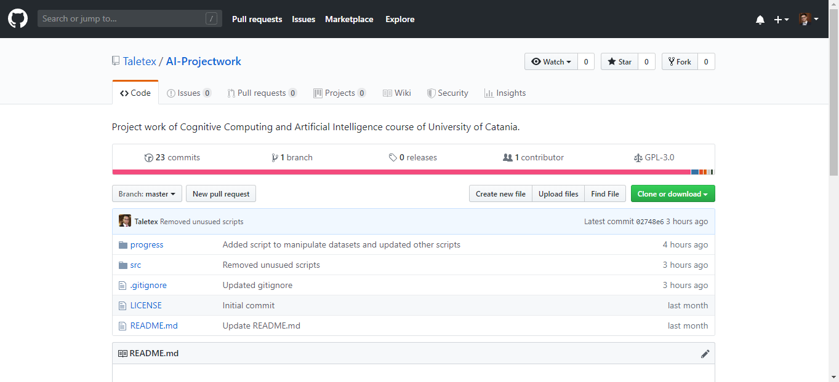
Repository GitHub

Slide 7
Contenuti repository GitHub
src: codice sorgente prodotto e utilizzato, comprensivo degli script creati per la manipolazione dei dati generati nelle varie fasi del progetto.
progress: cartella contenente screenshot e file vari, relativi ai risultati ottenuti nelle varie fasi del progetto.

Slide 8
Configurazione Hardware utilizzata
CPU: AMD Ryzen 5 2600x
SCHEDA VIDEO: Gygabyte Geforce RTX 2070 Windforce
RAM: 32GB ddr4 3200MHz
SSD: Crucial MX500 500GB

Slide 9
CycleGAN training
Chapter 2

Slide 10
Our goal is to learn a mapping G : X→ Y such that the distribution of images from G(X) is indistinguishable from the distribution Y using an adversarial loss. Because this mapping is highly under-constrained, we couple it with an inverse mapping F : Y→ X and introduce a cycle consistency loss to enforce F(G(X)) ≈ X (and viceversa).
~ Abstract, CycleGAN paper

Slide 11
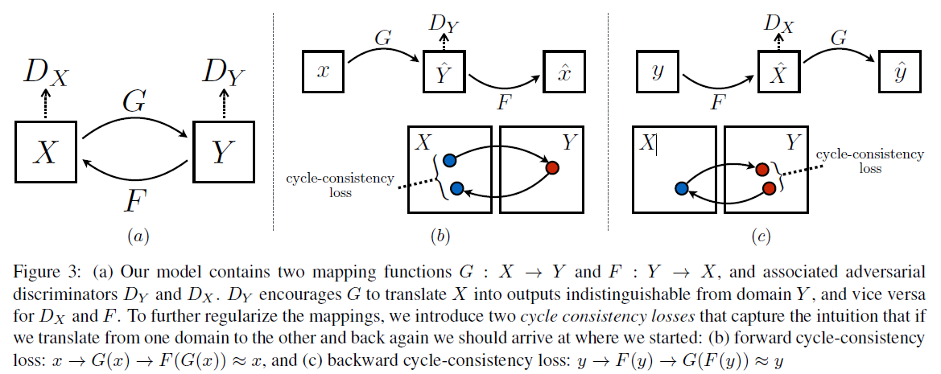
Funzionamento

Slide 12
Utilizzo
Allenando la CycleGAN sul dataset di volti di persone bianche e nere abbiamo così generato due modelli, uno per trasformare volti bianchi in volti neri, e uno che applica la trasformazione opposta.
Entrambi i modelli allenati in questa fase verranno utilizzati successivamente, sul dataset UCF-101 (in particolare su Utrain), per la generazione del dataset inverso (Utrain-inv).

Slide 13
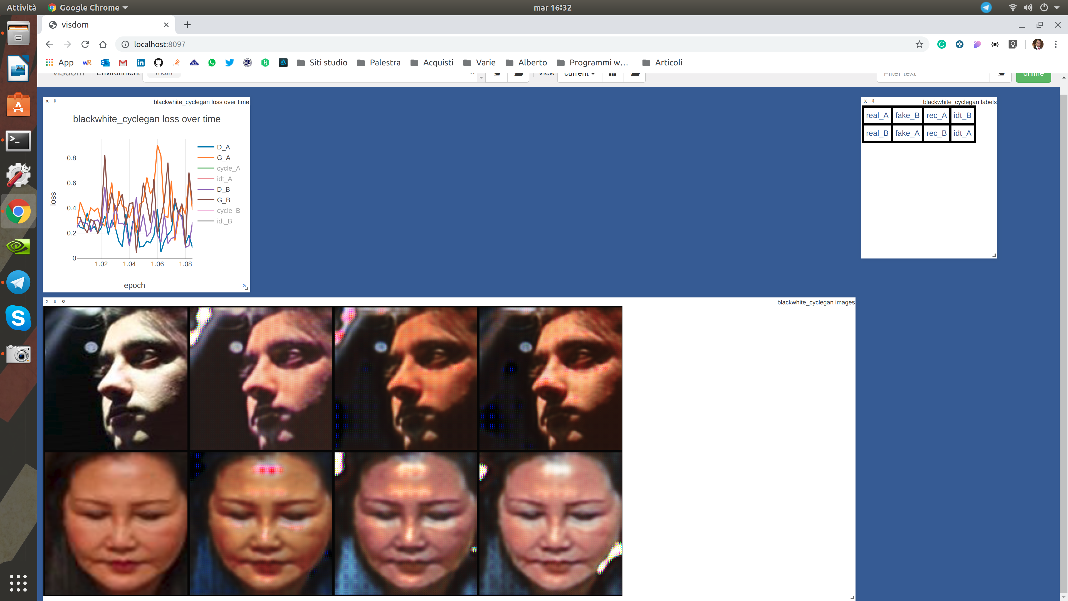
Esempi di trasformazione

Slide 14
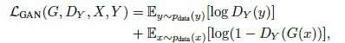
Performance metrics
Trattandosi di modelli generativi, non sono disponibili performance metrics come l’accuracy, in quanto non stiamo lavorando con training data del tipo (X,Y).
La rete fornisce l’andamento delle seguenti loss:
Adversarial Loss della mapping function G : X → Y (trasformazione diretta) espressa come:
formula analoga per la mapping function F : Y → X (trasformazione inversa).

Slide 15
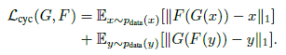
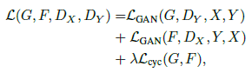
Performance metrics (continuo)
Cycle consistency loss, sia forward (x → G(x) → F(G(x)) ≈ x), che backward (y → F(y) → G(F(y)) ≈ y), valutata come:
Di conseguenza la full Objective function risulta essere:

Slide 16
Analisi qualitativa dei risultati ottenuti
La rete fornisce come output l’andamento delle loss precedentemente viste, che mostrano le seguenti proprietà:
Loss decrescenti col progredire delle epoche, evidenziando una migliore capacità della rete di effettuare le trasformazioni.
Loss dei discriminatori di entrambe le classi tipicamente inferiori rispetto alle rispettive dei generatori, in linea col principio del maggiore potere discriminativo di una rete, rispetto a quello generativo, a parità di condizioni.
Cycle consistency loss tipicamente più alte rispetto alle altre, ad evidenziare le maggior difficoltà della rete nell’effettuare entrambe le trasformazioni per ricostruire l’input originale.

Slide 17
Note sui risultati
Per questioni legate alla complessità computazionale di esecuzione della CycleGAN (e quindi di tempo) è stato possibile allenarla per un numero limitato di epoche, il che ha sicuramente influenzato negativamente l’accuratezza delle trasformazioni effettuate dai due modelli e quindi i risultati ottenuti, anche nelle fasi successive del progetto.
Risultati migliori, in termini di efficacia della trasformazione applicata, sarebbero sicuramente stati possibili avendo avuto la possibilità di allenare la rete per un numero di epoche maggiore.

Slide 18
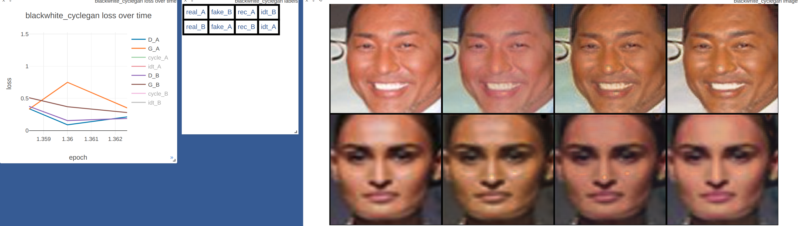
Analisi qualitativa degli errori
In alcuni casi l’output risulta molto simile all’input, evidenziando una trasformazione insufficiente. Esempio:
Ciò nonostante, le trasformazioni risultano comunque visivamente apprezzabili nella maggior parte dei casi, come da esempi precedentemente mostrati.

Slide 19
Face Classifier training
Chapter 3

Slide 20
Modello utilizzato
Per effettuare la face classification sui volti (dataset black_white) è stata utilizzata una CNN costituita da:
4 layer convoluzionali;
2 layer di pooling;
2 layer lineari.
La rete restituisce come output la classe di appartenenza (black o white) del volto analizzato.

Slide 21
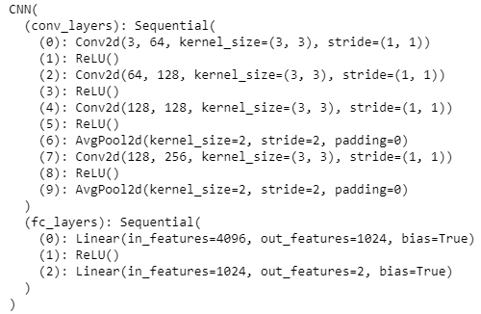
Architettura CNN

Slide 22
Training e risultati
La rete è stata allenata sul dataset dei volti (black_white) per un totale di 100 epoche, con un learning rate lr = 0,01.
Le migliori performance si sono registrate all’epoch 89, con una validation accuracy VA = 90,99%, alla quale corrisponde una test accuracy TeA = 90,82%.

Slide 23
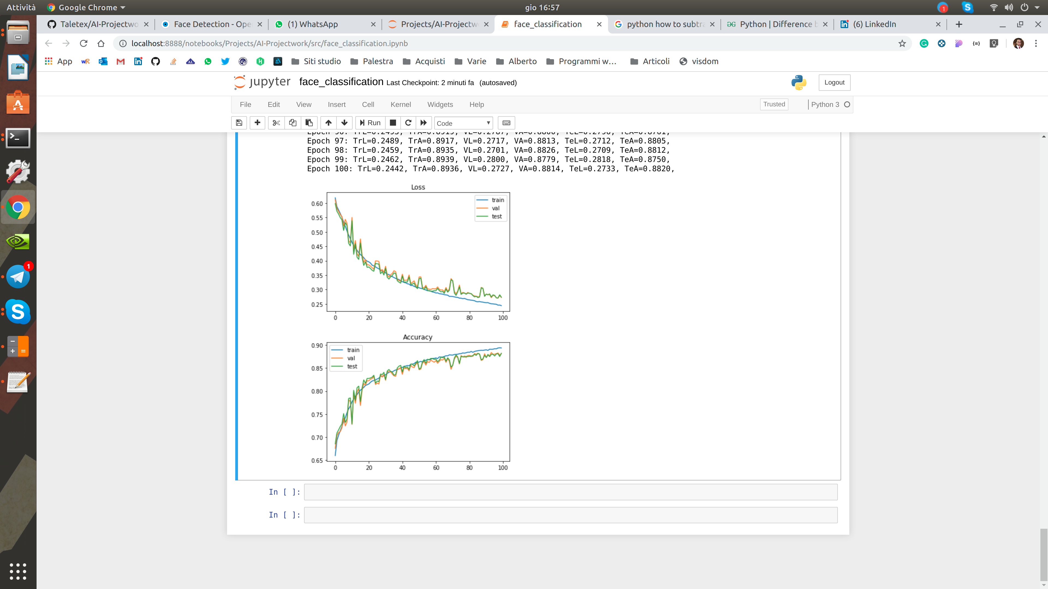
Andamenti loss e accuracy

Slide 24
Face Detector & Utrain-inv generation
Chapter 4

Slide 25
Obiettivi (punto 5)
Utilizzo del DNN Face Detector in OpenCV per l’identificazione dei volti nei video del dataset UCF-101 (dataset di action recognition).
Estrazione dei volti identificati dal Face Detector nelle frame dei video e classificazione utilizzando il classificatore (CNN) precedentemente allenato.
Sulla base della classificazione del volto come bianco o nero, utilizzo del rispettivo modello della CycleGAN per la trasformazione nella classe opposta.

Slide 26
Obiettivi (punto 5) (continuo)
Post-processing dell’output della CycleGAN: resize e sostituzione del volto originale per ogni frame di ogni video.
Una volta trasformate tutte le frame del video nelle quali compaiono dei volti, ricostruzione di ogni video a partire dalle frame, utilizzando il software FFmpeg. I video così generati costituiranno il dataset Utrain-inv.

Slide 27
Implementazione
Per il raggiungimento degli obiettivi precedentemente menzionati sono stati integrati i codici del Face Detector, del Face Classifier e della CycleGAN, al fine di effettuare le seguenti operazioni:
Face detection e salvataggio cropped image (temporanea).
Processamento dell’immagine temporanea da parte del Face Classifier, per la determinazione della classe di appartenenza.
Processamento dell’immagine temporanea da parte della CycleGAN e scelta dell’output (img_fake_A o img_fake_B) sulla base dell’output del Face Classifier.
Rimozione dell’immagine temporanea.

Slide 28
Implementazione (continuo)
Post-processing dell’output della CycleGAN: resize e sostituzione del volto originale con l’output della CycleGAN per ogni frame di ogni video.
Salvataggio di ogni frame così processata nella directory corretta.
Generazione di Utrain-inv: una folder per ogni video di ogni classe.
Creazione di uno script per la ricostruzione dei video a partire dalle frame generate utilizzando il software FFmpeg.

Slide 29
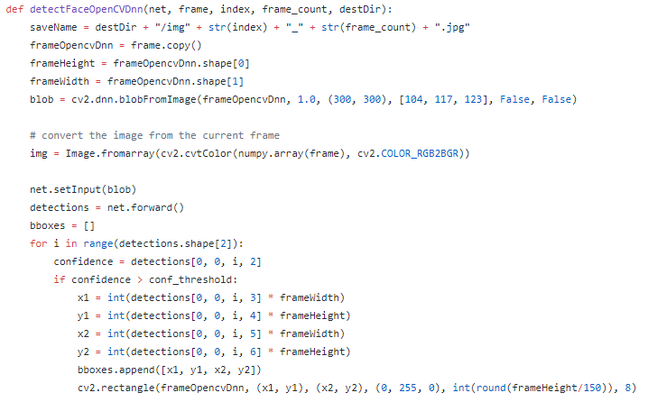
Source code 1: Detection part

Slide 30
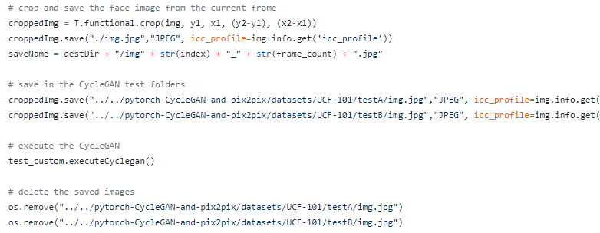
Source code 2: CycleGAN part

Slide 31
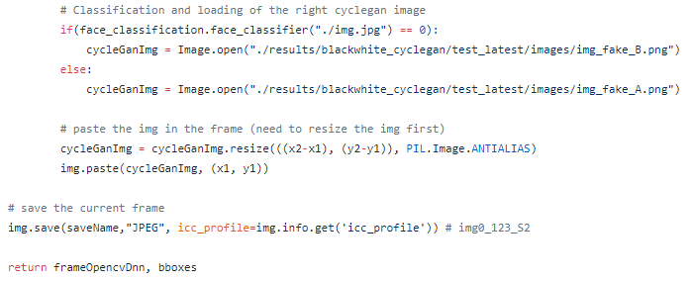
Source code 3: Face Classifier and post-processing part

Slide 32
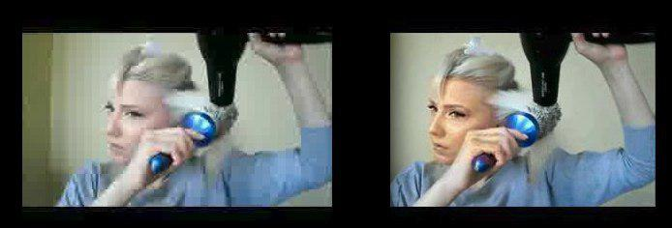
Esempio di trasformazione video
Frame originale
Frame trasformata

Slide 33
3D-ResNet Video Classifier
Chapter 5

Slide 34
Network architecture
Una 3D-ResNet è una 3D CNN basata su Residual Networks.
Le Residual Networks sono una tra le architetture più potenti, che offrono le migliori performance in ambito di action recognition.
La differenza tra una 3D-ResNet e la ResNet originale consiste nel numero differente di dimensioni dei convolutional kernels e del pooling.
La peculiarità delle ResNet consiste nella presenza di shortcut connections nel modello.

Slide 35
ResNets introduce shortcut connections that bypass a signal from one layer to the next. The connections pass through the gradient flows of networks from later layers to early layers, and ease the training of very deep networks. […] The connections bypass a signal from the top of the block to the tail. ResNets are consist of multiple residual blocks.
~ Network architecture, 3D-ResNet paper

Slide 36
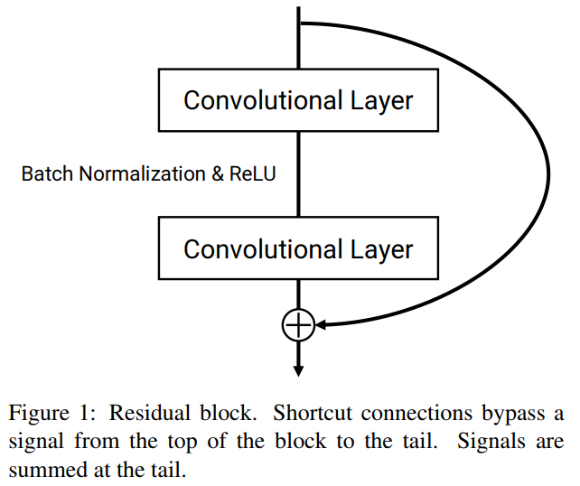
Shortcut connections

Slide 37
Obiettivi: Performance evaluation
Allenare il classificatore video 3D-ResNet su Utrain, e verificare le prestazioni su Utest.
Allenare il classificatore video 3D-ResNet su Utrain-inv, e verificare le prestazioni su Utest.
Allenare il classificatore video 3D-ResNet sull’unione tra Utrain e Utrain-inv, e verificare le prestazioni su Utest.

Slide 38
Model and training parameters
Per la Video Classification è stata impiegata una 3D-ResNet con depth = 18, allenata from scratch sul dataset UCF-101.
La rete, per funzionare, necessita di ricevere in ingresso un ulteriore file (JSON), contenente alcune proprietà relative ai video da processare.

Slide 39
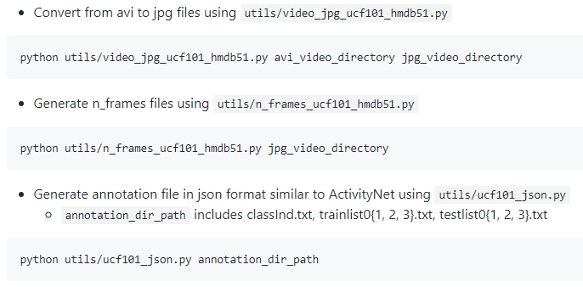
Pre-processing: JSON generation
È stata svolta la seguente procedura di data preparation per la generazione del JSON, relativo al dataset UCF-101 da noi splittato in Utrain, Uval e Utest (punto 3):

Slide 40
Pre-processing: TXT annotation
La procedura di JSON generation appena vista prevede l’utilizzo di alcuni file di testo (in formato .txt) da passare come input, contenenti informazioni relative agli indici delle classi del dataset (nel file classInd.txt) e allo split dei dati precedentemente effettuato (nei file trainlist.txt e testlist.txt).
A tale scopo è stato creato uno script apposito (file createTxtForAnnotation.py), che a partire dai dataset genera i corrispondenti file di testo.

Slide 41
Punto 6: Training su Utrain e risultati
La rete è stata allenata sul dataset Utrain per un totale di 100 epoche.
Le migliori performance si sono registrate all’epoch 97, con una test accuracy TeA = 87,53%.

Slide 42
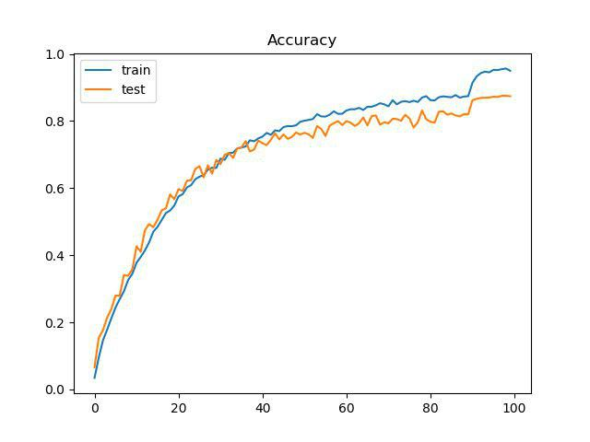
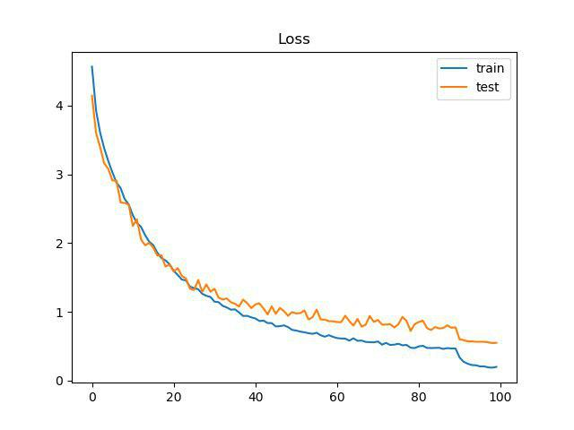
Punto 6: Loss e Accuracy

Slide 43
Punto 7: Training su Utrain-inv e risultati
Prova:
Work in progress

Slide 44
Punto 8: Training sull’unione di Utrain e Utrain-inv e risultati
Prova:
Work in progress

Slide 46
THIS IS A SLIDE TITLE
Here you have a list of items
And some text
But remember not to overload your slides with content
Your audience will listen to you or read the content, but won’t do both.

Slide 47
YOU CAN ALSO SPLIT YOUR CONTENT
White
Is the color of milk and fresh snow, the color produced by the combination of all the colors of the visible spectrum.
Black
Is the color of coal, ebony, and of outer space. It is the darkest color, the result of the absence of or complete absorption of light.

Slide 48
IN TWO OR THREE COLUMNS
Yellow
Is the color of gold, butter and ripe lemons. In the spectrum of visible light, yellow is found between green and orange.
Blue
Is the colour of the clear sky and the deep sea. It is located between violet and green on the optical spectrum.
Red
Is the color of blood, and because of this it has historically been associated with sacrifice, danger and courage.

Slide 49
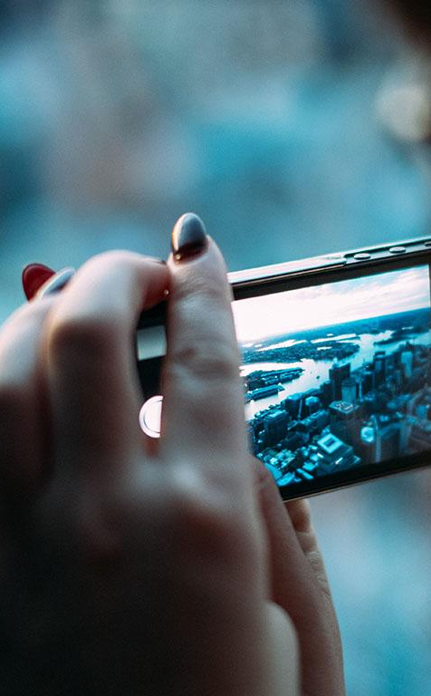
A PICTURE IS WORTH A THOUSAND WORDS
A complex idea can be conveyed with just a single still image, namely making it possible to absorb large amounts of data quickly.

Slide 50

Want big impact?
Use big image.

Slide 51
USE CHARTS TO EXPLAIN YOUR IDEAS
White
Gray
Black

Slide 52
AND TABLES TO COMPARE DATA
 | A | B | C
Yellow | 10 | 20 | 7
Blue | 30 | 15 | 10
Orange | 5 | 24 | 16

Slide 53
89,526,124$
185,244 users
100%
That’s a lot of money
And a lot of users
Total success!

Slide 54
OUR PROCESS IS EASY
first
second
last

Slide 55
LET’S REVIEW SOME CONCEPTS
Yellow
Is the color of gold, butter and ripe lemons. In the spectrum of visible light, yellow is found between green and orange.
Blue
Is the colour of the clear sky and the deep sea. It is located between violet and green on the optical spectrum.
Red
Is the color of blood, and because of this it has historically been associated with sacrifice, danger and courage.
Yellow
Is the color of gold, butter and ripe lemons. In the spectrum of visible light, yellow is found between green and orange.
Blue
Is the colour of the clear sky and the deep sea. It is located between violet and green on the optical spectrum.
Red
Is the color of blood, and because of this it has historically been associated with sacrifice, danger and courage.

Slide 56
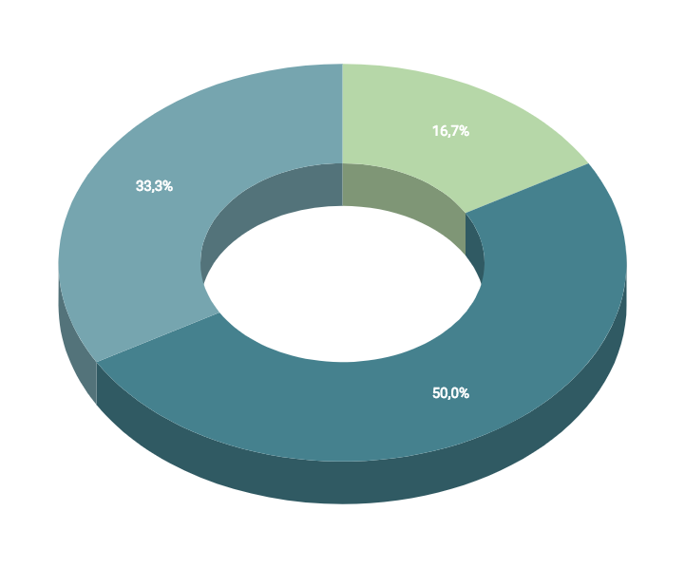
You can insert graphs from Google Sheets

Slide 57
ANDROID PROJECT
Show and explain your web, app or software projects using these gadget templates.
Place your screenshot here

Slide 58
iPHONE PROJECT
Show and explain your web, app or software projects using these gadget templates.
Place your screenshot here

Slide 59
TABLET PROJECT
Show and explain your web, app or software projects using these gadget templates.
Place your screenshot here

Slide 60
DESKTOP PROJECT
Show and explain your web, app or software projects using these gadget templates.
Place your screenshot here

Slide 61
THANKS!
Any questions?
You can find me at:
@username
user@mail.me

Slide 62

HELLO!
I am Jayden Smith
I am here because I love to give presentations.
You can find me at @username

Slide 63
PRESENTATION DESIGN
This presentation uses the following typographies and colors:
Titles: Dosis
Body copy: Titillium Web
You can download the fonts on these pages:
http://www.impallari.com/dosis
http://www.campivisivi.net/titillium/
Pastel green #d3ebd5 · Green #80bfb7 · Teal #0b87a1 · Navy #01597f · Dark navy #003b55
You don’t need to keep this slide in your presentation. It’s only here to serve you as a design guide if you need to create new slides or download the fonts to edit the presentation in PowerPoint®

Slide 64
SlidesCarnival icons are editable shapes.
This means that you can:
Resize them without losing quality.
Change fill color and opacity.
Change line color, width and style.
Isn’t that nice? :)
Examples:

Slide 65
😉
Now you can use any emoji as an icon!
And of course it resizes without losing quality and you can change the color.
How? Follow Google instructions https://twitter.com/googledocs/status/730087240156643328
✋👆👉👍👤👦👧👨👩👪💃🏃💑❤😂😉😋😒😭👶😸🐟🍒🍔💣📌📖🔨🎃🎈🎨🏈🏰🌏🔌🔑 and many more...

